Slide 1

高山反應與 高山症
113年度合歡山營隊
營隊醫護 陳韋伃
113/07/08

Slide 2
大綱
前言
高山反應
高山症症狀評估
預防高山症
高山症處理方式
討論

Slide 3
高山要有多高?
前言
高山症在海拔2100公尺以上的任何高度都可能會發生，但特別容易發生在海拔2750公尺以上。
營隊活動高度約為海拔2100公尺左右。

Slide 4
誰容易發生?
高海拔疾病發生與否主要受到個人體質影響，和平時的體力、運動習慣等都沒有太大的相關性，統計上男性發生的機率較大可能與其活動耗氧量較高相關。
如果過去曾有高山症的病史或快速的攀升（在海拔大於2000公尺以上的高度，每日上升大於400~600公尺）則是重要的危險因子。

Slide 5
高風險族群
患感冒尚未痊癒者
有心臟、肺臟、腦部、肝腎臟等明顯病變者
貧血患者
嚴重的高血壓患者。

Slide 6
高山環境變化
空氣含氧量:氧氣量隨著高度上升而遞減。
如達玉山頂峰(約4000公尺)時，氧氣量下降為海平面的61.6%
溫度與濕度:高度每上升100公尺，溫度約降低0.6度c，且隨著溫度下降，大氣中的水蒸氣壓也隨之下降，高地空氣因而比海平面空氣乾燥許多。
高度越高，紫外線等太陽輻射越強。

Slide 7
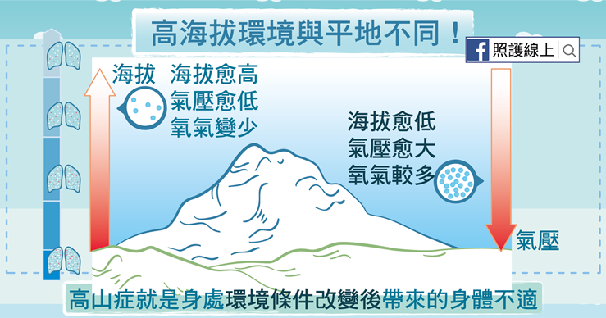
高山環境與生理反應

Slide 8
高山生理反應
呼吸系統：透過急促呼吸來提高血氧飽和度，然而急促呼吸可能導致過度換氣，造成鹼血症（紅血球釋放氧氣能力降低），且呼出水蒸氣後身體內水份降低，導致血液黏滯性增加，血流阻力變大流速下降。
可以調整呼吸速率、多喝水、黏膜乾裂使用護唇膏來因應。
心臟循環系統：由於血氧飽和度下降，心跳率會增高以彌補氧氣不足。

Slide 9
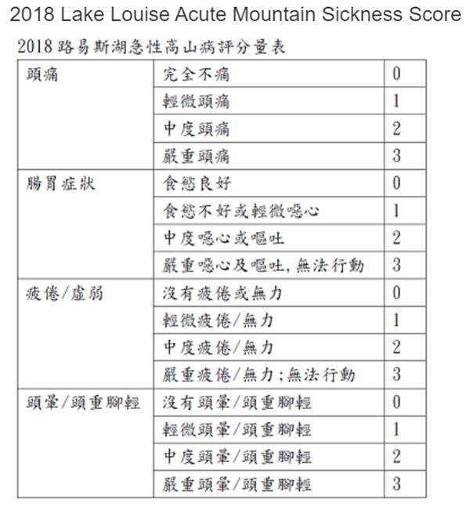
路易斯湖高山症評分量表(2018)
輕微AMS3-5分、中度AMS6-9分、嚴重AMS10-12分，頭痛至少一分以上。
一般在高海拔停留滿六小時到第三天，是最可能發生高山症的期間。

Slide 10
預防重於治療
謹慎規劃爬升速度才是預防疾病的根本
登山行程應視人數搭配適當數量的專業嚮導
可攜帶氧氣瓶
避免劇烈活動、注意保暖(避免身體淋濕)
飲食盡量高醣低脂，避免食用會產氣的食物(如大豆、碳酸飲料等)
不吸菸、不喝酒、不服鎮靜劑
不要帶著急性高山症的症狀繼續上升高度
不要將患有高山症的人單獨留下

Slide 11
高山反應處置
停止繼續爬高
使用氧氣
降低高度
休息
藥物使用

Slide 12
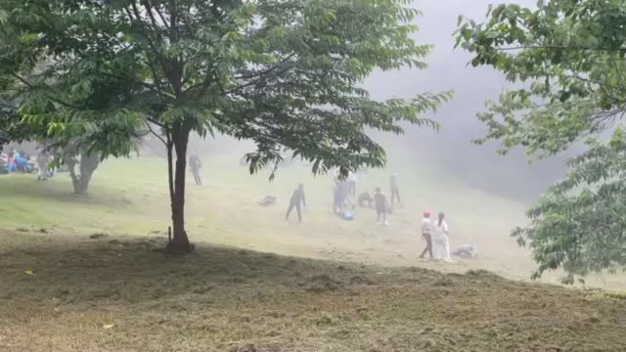

Slide 13
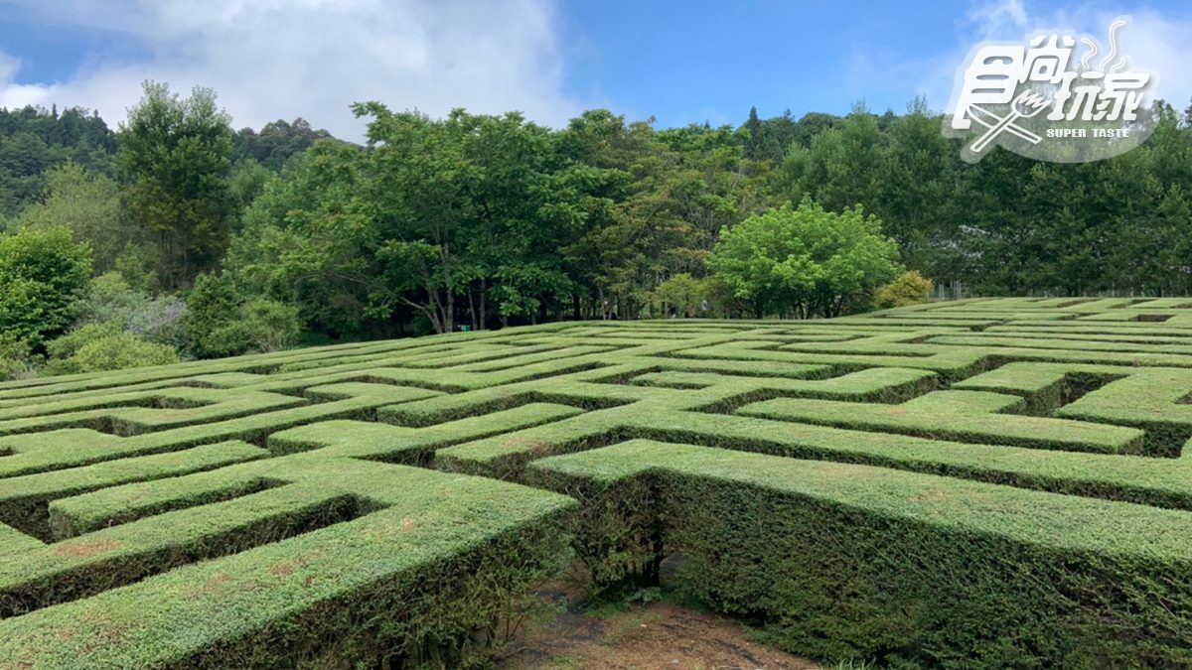
討論

